Slide 1
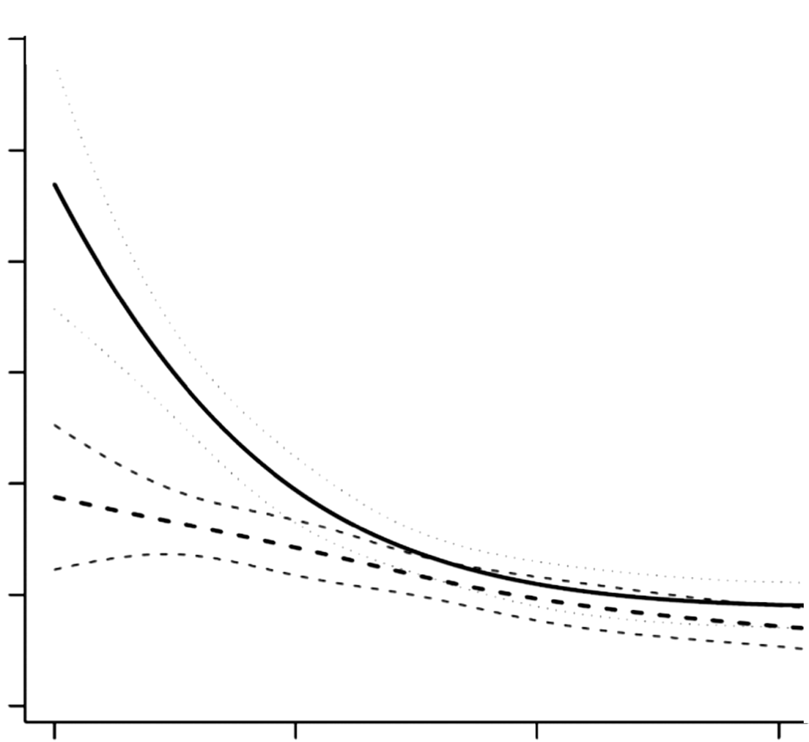
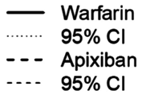
ARISTOTLE Uitkomst: Ernstige bloeding
0.12
Apixaban vs. warfarin voor ernstige bloeding met continue analyse van geschatte nierfunctie met Cockcroft-Gault
0.08
1 year event rate
0.04
P-value for interaction =0.005
0.00
30
60
90
120
Baseline-Cockcroft eGFR mL/min
Hohnloser SH et al Eur. Heart J.
doi:10.1093/eurheartj/ehs274

